Slide 1
Softwaretechnik: Projektabnahme
Katja Ludwig, Jan Göbel, Dominik Klumpp, Philip Lenzen, Ralph Reithmeier
Notes:
Axel Habermaier
Elitestudiengang
Überblick worum's geht, was gemacht wurde
Zukünftige Forschung, wie sich Studenten beteiligen können

Slide 2
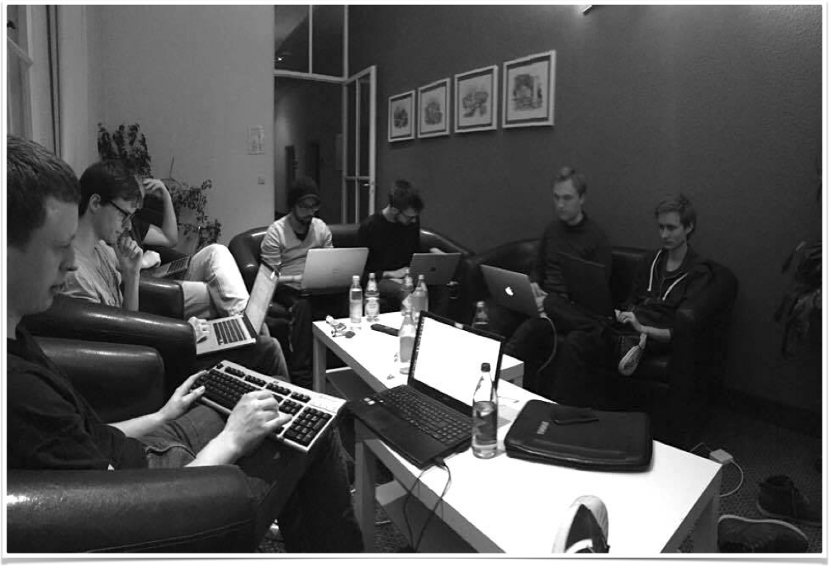

Slide 3
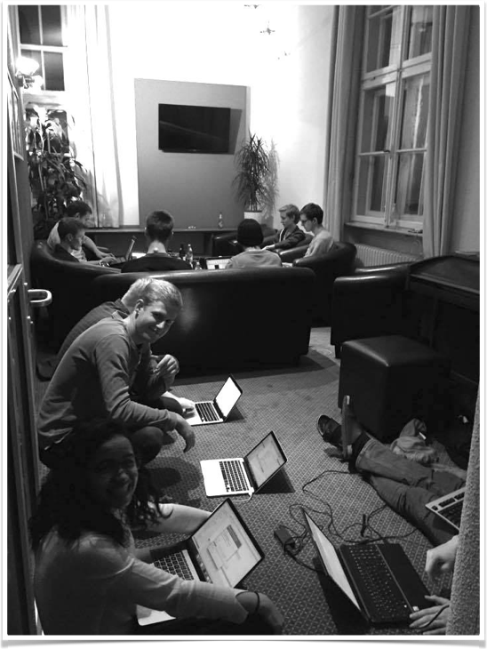

Slide 4
11647 lines of code
254 files
883 commits

Slide 5

Deutsch für dich

Slide 6
Technik und Architektur

Slide 7







Server – Client - Struktur

Slide 8
Technologien
Xamarin
SQLite
Json .NET
Asp .NET Core
Entity Framework
Identity Framework
HTML/Java Script/ jQuery

Slide 9
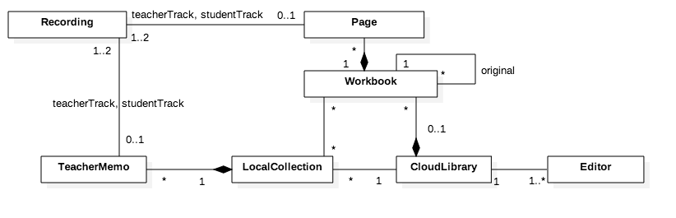
Architektur: Domänenmodell

Slide 10
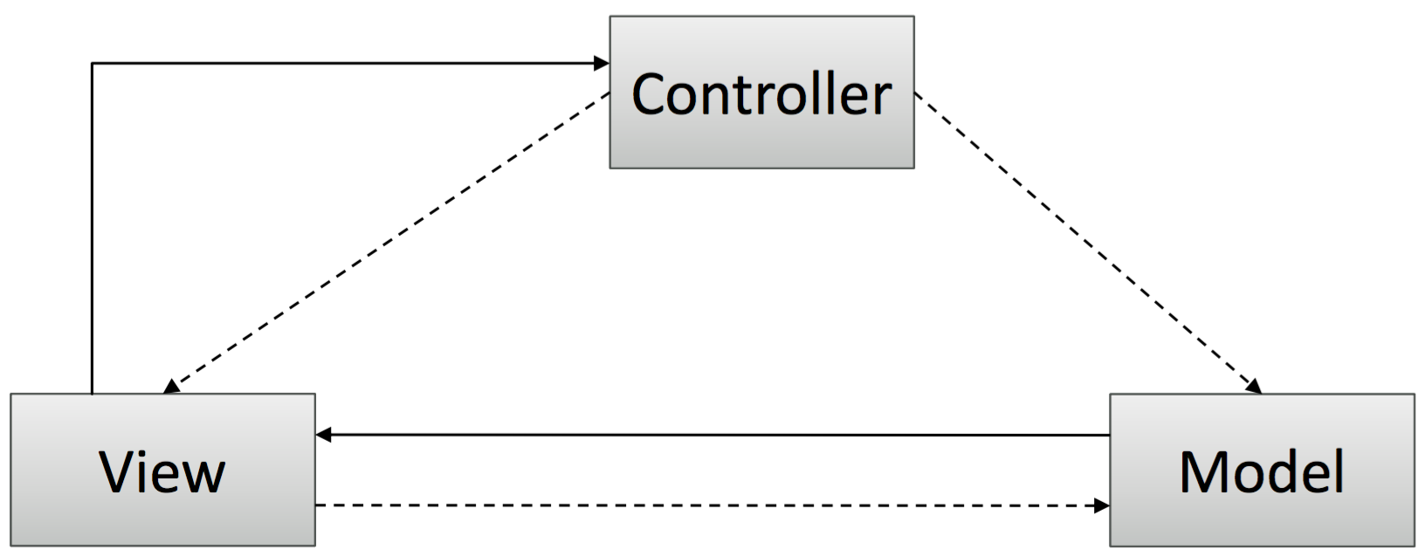
Architektur: Model-View-Controller

Slide 11
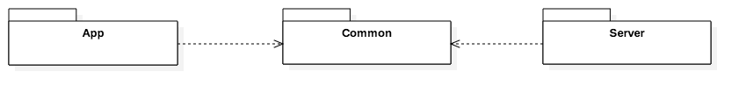
Architektur: Shared Code Project
Gemeinsam genutzte Klassen
Keine Redundanz

Slide 12
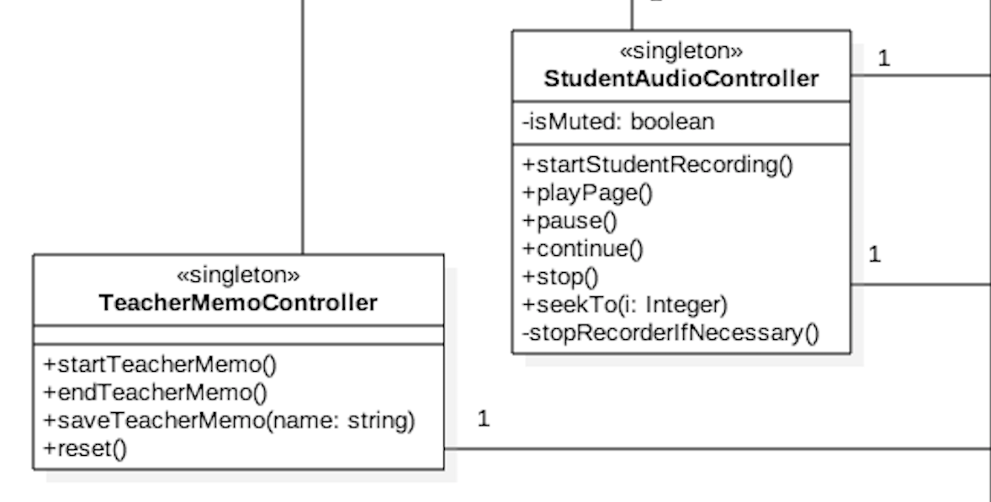
Architektur: Use-Case-Controller
Zwei Haupt-Use-Cases Zwei Use-Case-Controller

Slide 13
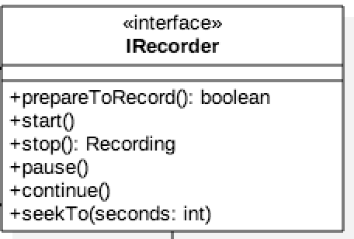
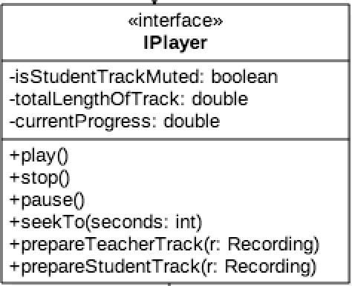
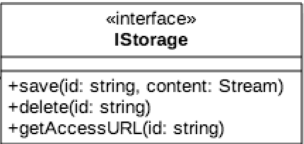
Architektur: Interfaces
Unabhängigkeit von plattformspezifischen Audio-Frameworks
Leichtes Einbinden von 3rd-Party-Frameworks
Abstraktion von der konkreten Speicherimplementierung

Slide 14
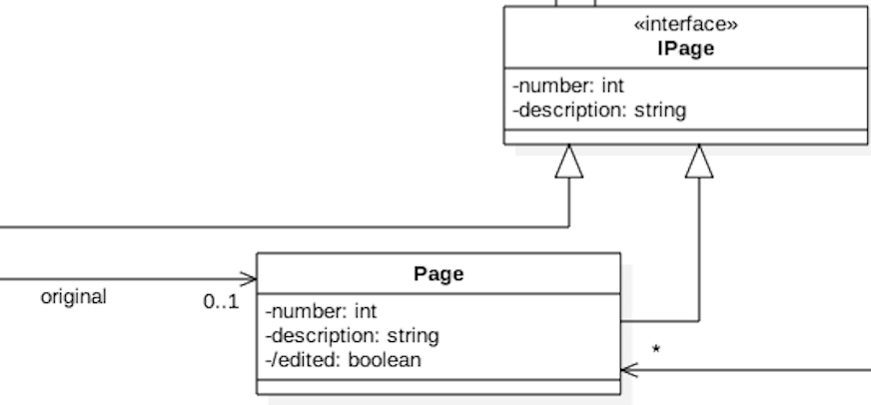
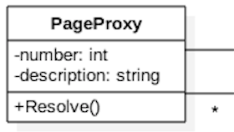

Architektur: Proxy Pattern
PageProxy erlaubt das Laden von Metadaten ohne zusätzlichen Traffic
Audiodateien werden nur bei Bedarf geladen

Slide 15
Besonderheiten

Slide 16
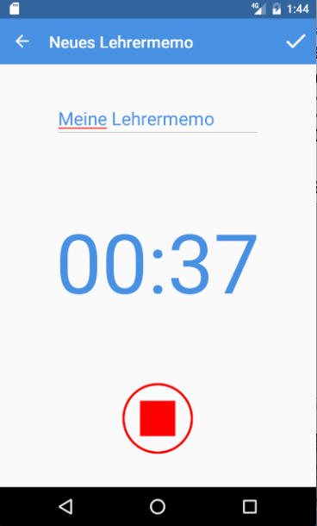
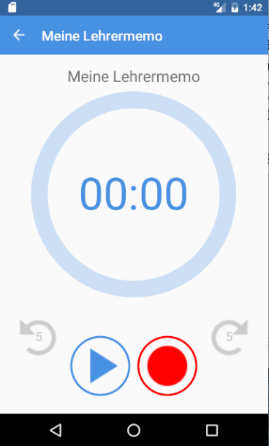
Besonderheiten: Teachermemo als Seite
Teachermemos werden wie Seiten behandelt

Slide 17
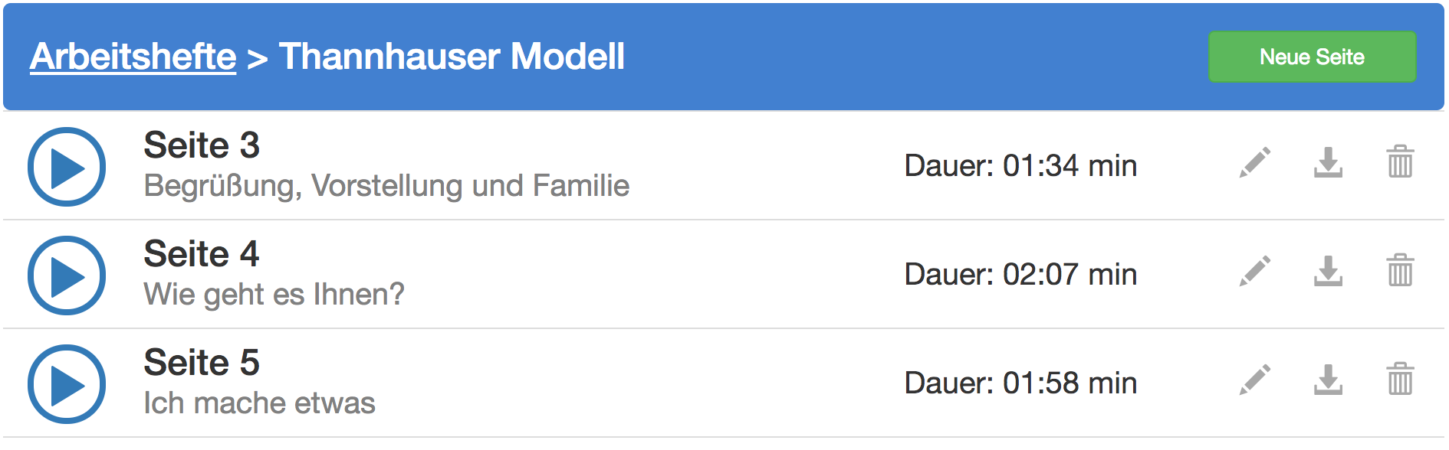
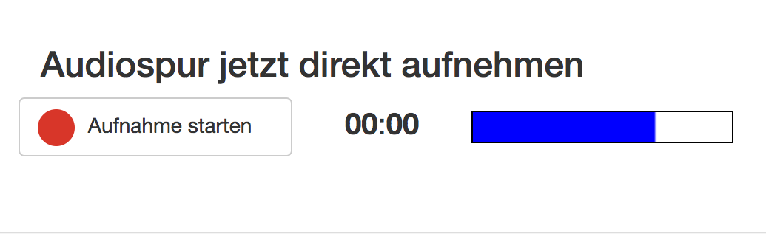
Besonderheiten: Schlankes Design des Redaktionssystems

Slide 18

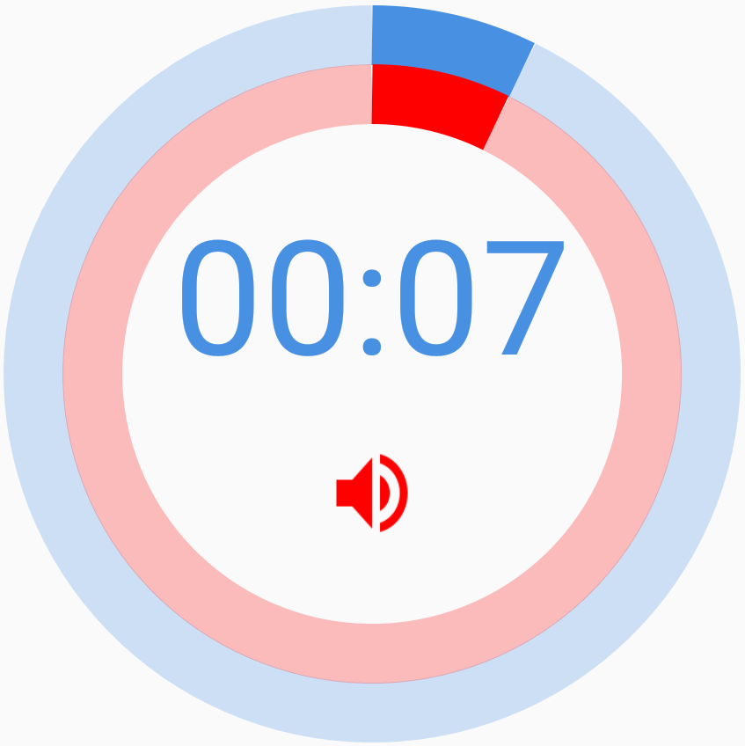




Besonderheiten: Der Kreis

Slide 19
Live Demo

Slide 20
Future Work

Slide 21
Future Work
Externe Audio-Bibliotheken für bessere Qualität
Statistiken über Nutzung und Fortschritt
Unterscheidung der Aufgabentypen

Slide 22
Vielen Dank für Ihre Aufmerksamkeit

Slide 23


Slide 24
Designklassendiagramm

